Slide 1
Kiểm tra bài cũ:
2. Nêu ví dụ chứng tỏ cùng một loài cây trong những giai đoạn phát triển khác nhau có nhu cầu về nước khác nhau.
1. Em hãy nói về nhu cầu nước của các loài thực vật.

Slide 2
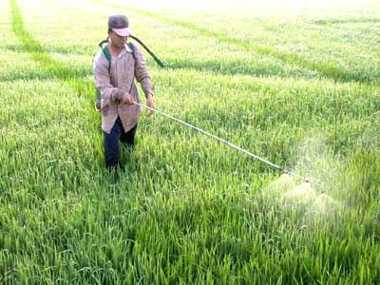
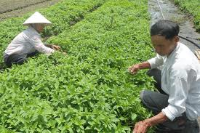
Bón phân cho cây

Slide 3
1/ Trong đất có các yếu tố nào cần cho sự sống và phát triển của cây?
2/ Khi trồng cây, người ta có phải bón thêm phân cho cây trồng không? Làm như vậy nhằm mục đích gì?
3/Em biết những loại phân nào thường dùng để bón cho cây?

Slide 4
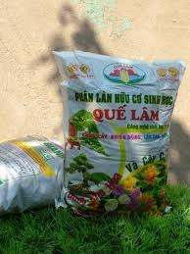
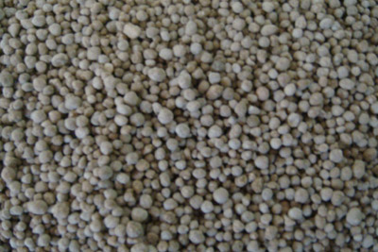
Phân đạm
Phân lân

Slide 5
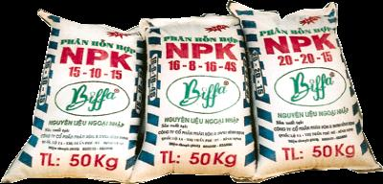
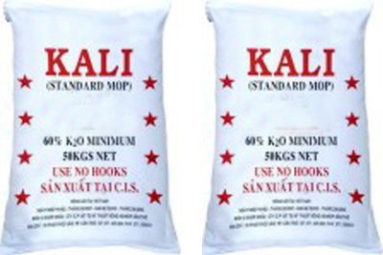
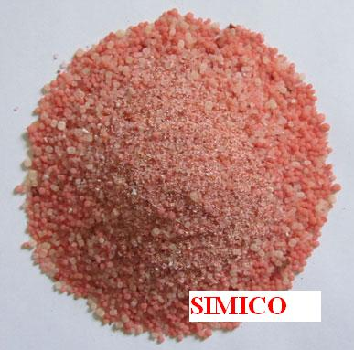
Phân N-P-K
Phân Ka li

Slide 6
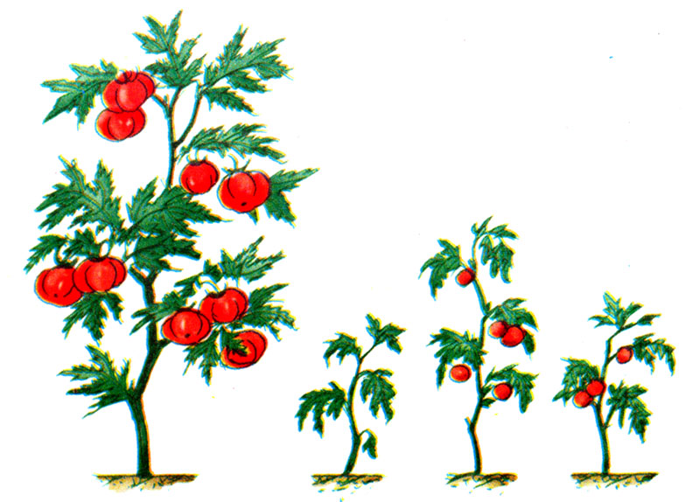
a
b
c
d

Slide 7
b
c
a
d
Cây phát triển kém nhất, cây còi cọc, lá bé, thân mềm, rũ xuống, cây không thể ra hoa kết quả được
Cây phát triển chậm, thân gầy, cây không tổng hợp được chất hữu cơ nên ít quả, quả bé chậm lớn
Cây phát triển kém, thân gầy, lùn, lá bé, quả rất ít, chậm lớn
Cây phát triển tốt nhất, cây cao, lá xanh, nhiều quả, quả to và mọng

Slide 8
a
c
d
b
Cây được bón đủ chất khoáng;
c.Cây thiếu ka - li ;
d.Cây thiếu phốt pho.
b.Cây thiếu ni- tơ ;

Slide 9
Nếu không được cung cấp đầy đủ chất khoáng, cây phát triển kém, không ra hoa kết quả hoặc nếu có sẽ cho năng suất thấp. Ni- tơ (có trong phân đạm) là chất khoáng mà cây cần nhiều .
Ni- tơ (có trong phân đạm) là chất khoáng mà cây cần nhiều .
Nếu không được cung cấp đầy đủ chất khoáng, cây phát triển kém, không ra hoa kết quả hoặc nếu có sẽ cho năng suất thấp.
Nếu không được cung cấp đầy đủ chất khoáng, cây sẽ ra sao?
Chất khoáng nào cây cần nhiều nhất?
a
b
c
d

Slide 10
Thứ tư, ngày 1 tháng 4 năm 2015
Tên cây | Tên các chất khoáng cây cần nhiều hơn
 | Ni-tơ | Ka-li | Phốt-pho
Lúa
Ngô
Cà chua
Rau muống
Đay, gai
Khoai lang
Cải củ
Cà rốt
Khoa học
Nhu cầu chất khoáng của thực vật
X
X
X
X
X
X
X
X
X
X
X

Slide 11
Qua bài tập trên em có nhận xét gì về nhu cầu chất khoáng của các loài thực vật?
Mỗi loại cây khác nhau có nhu cầu về chất khoáng khác nhau.

Slide 12
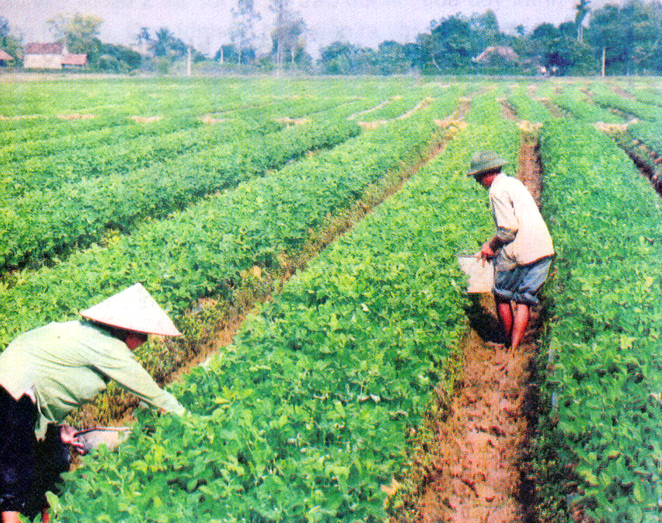

Slide 13
Các giai đoạn cần cung cấp chất khoáng | Tên chất khoáng cây cần nhiều hơn
 | Ni- tơ | Phốt- pho | Ka -li
Lúa còn nhỏ | x | x
Lúa đẻ nhánh | x | x | x
Lúa làm đòng |  |  | x
Qua bảng trên em có nhận xét gì về nhu cầu chất khoáng của cây lúa trong những giai đoạn phát triển khác nhau?
Cùng một cây ở những giai đoạn phát triển khác nhau, cây có nhu cầu về chất khoáng khác nhau.

Slide 14
Đối với cây cho quả, người ta thường bón phân vào những giai đoạn nào?
Trong trồng trọt để thu hoạch cao ta cần phải làm gì?
Đối với cây cho quả người ta thường bón phân vào lúc cây đâm cành, đẻ nhánh, sắp ra hoa vì ở những giai đoạn đó cây cần nhiều chất khoáng.
Bón đủ phân, đúng lúc, đúng cách

Slide 15
Kết luận
Các loài cây khác nhau cần có các loại chất khoáng với liều lượng khác nhau. Ví dụ : Lúa, ngô, cà chua,…cần nhiều ni-tơ (có trong phân đạm) và phốt pho (có trong phân lân); cà rốt, khoai lang, cải củ cần nhiều ka-li; các loại rau và cây lấy sợi như đay, gai,..cần nhiều ni- tơ Cùng một cây ở những giai đoạn phát triển khác nhau, nhu cầu về chất khoáng cũng khác nhau.
Trong trồng trọt nếu biết bón phân đúng lúc, đúng cách sẽ cho thu hoạch cao.

